Slide 1
Suomalaisia suurmiehiä

Slide 2
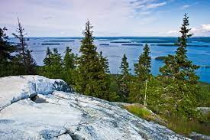
Kansallisromantiikka

Slide 3
J.L. Runeberg (1804-77)
Runoilija, kirjoitti ruotsiksi
Kuvasi suomalaisuutta
Saarijärven Paavo, Vänrikki Stoolin tarinat (sis. maamme-runo)

Slide 4
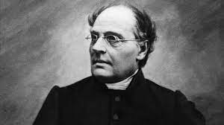

Slide 5
Elias Lönnrot (1802-84)
Kokosi Kalevalan 1835 – Suomen kansalliseepos
Ammatiltaan lääkäri
Oli perustamassa Suomalaisen kirjallisuuden seuraa
Toimi myöhemmin Suomen kielen professorina

Slide 6
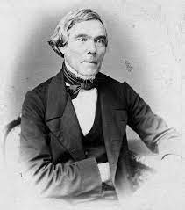

Slide 7
J.V. Snellman (1806-81)
Filosofi, toimittaja, kirjailija
Lehdet: Maanmiehen ystävä, ruotsinkielinen Saima
Vaikutti voimakkaasti Suomen kielen asemaan
Vaikutti myös markan saamiseksi Suomen rahayksiköksi 1860-luvulla

Slide 8
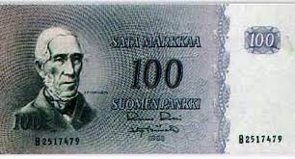

Slide 9
Tehtävä
Etsi verkosta kuvat Lönnrotin, Runebergin ja Snellmanin patsaista. Missä ne sijaitsevat? Mikä patsaista on mielestäsi hienoin? Jos haluat, voit lähettää kuvan sähköpostiini. niki.helenius@edukouvola.fi

